Slide 1
تریاژ
فرایندی است برای الویت بندی بیماران یا مصدومان جهت ارائه خدمات درمانی
هدف :
بهترین کار برای بیشترین تعداد از مصدومین
Do the most good for the most people

Slide 2
تریاژ در pre hospital در MCI
Simple
Triage
And
Rapid
تریاژ صد درصد کامل و بدون اشکال نیست
صد درصد عادلانه نمی باشد
اخلاقی و گریز ناپذیر

Slide 3
The Problem
Casualties
Resources

Slide 4
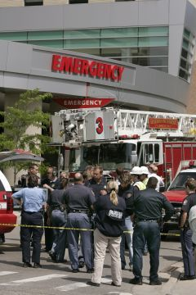
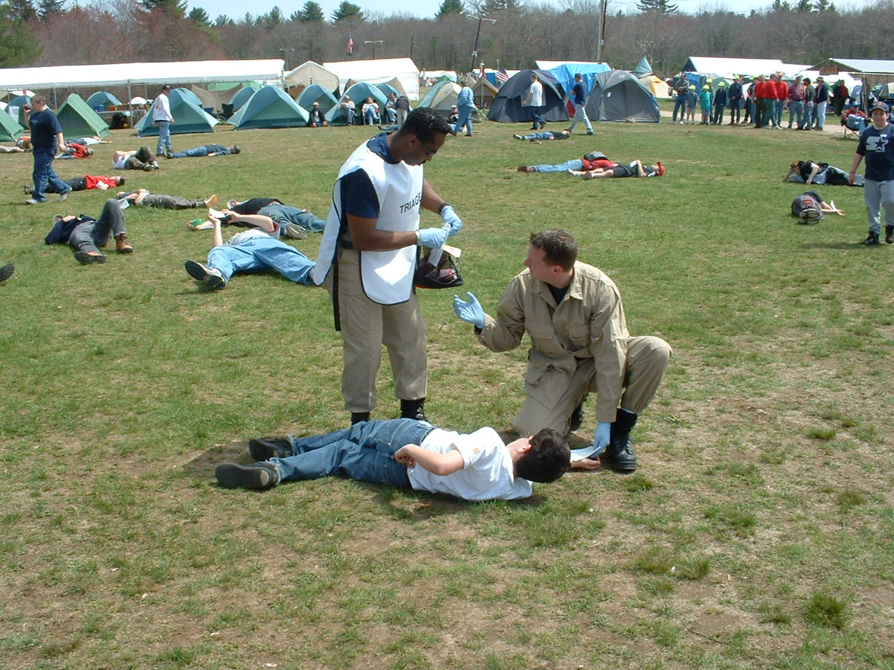
Primary Triage
The Scene

Slide 5
اجزای نظام تریاژ
کارکنان متخصص (آموزش دیده)
فضای مناسب
لوازم و تجهیزات مورد نیاز
فرایند ثبت اطلاعات و ردیابی بیماران

Slide 6
تیم پشتیبان تریاژ
تیم حراست و انتظامات قوی
تیم انتقال مصدومین( ویلچر و برانکارد . لانگ بک برد،...)
تیم ایمنی (پیشگیری از آسیب ناشی از سهل انگاری)
تیم مدیریت اجساد(مسئولیت : پزشک قانونی... پزشک عمومی یا پرستاریا فرد.. ابلاغ در کمیته حوادث و بلایا)
تیم سلامت روان

Slide 7
نکته:
تریاژ درست .... اثر مستقیم بر سرعت و کیفیت درمان
دشوارترین تصمیم گیری ....افرادی که علی رغم زنده بودن امیدی به نجات آنها نیست.
تریاژ کارکنان بهداشتی و افراد سرشناس در الویت

Slide 8
تریاژ باید
در منطقه حادثه و درب ورودی بیمارستان براساس الگوی START
جدا از بخش اورژانس
همه افراد کارت تریاژ
تریاژ نوزادان و شیرخواران و کودکان زیر 8 سال بر اساس gump START
مدت زمان تریاژ 30 تا 60 ثانیه ..... به 5 تا 10 ثانیه کاهش

Slide 9
تیم تریاژ
افراد آموزش دیده
تعداد و ترکیب اعضا ... متناسب با شرایط بیمارستان .....در کمیته مدیریت خطر حوادث و بلایا
تیم همه ساعت شبانه روز و تمامی ایام سال در دسترس باشند.
عدم ذکر نام افراد...از جایگاه افراد استفاده شود...پرستار دوم بخش اورژانس
عمده اعضا تیم از یک بخش یا دو بخش نباشند.
مسئول تیم تریاژ ... مسئول شیفت تریاژ اورژانس... تریاژ نمیکند، نظارت بر عملکرد، ارتباط با مسئول مافوق، تامین منابع ، انتقال صحیح مصدومین
سالی یکبار تمرین دورمیزی

Slide 10
جانمایی منطقه تریاژ
منطقه سبز .... فضای جلو MRI (با امکانات و تجهیزات
بدون دسترسی به منطقه قرمز و زرد، تیم تخصصی آموزش دیده سلامت روان جهت حمایت روانی ، اجتماعی)
منطقه زرد .... اورژانس سابق
منطقه قرمز ....بخش اورژانس
منطقه مشکی .... الزاما افراد مرده نیستد. زنده هستد ولی امید به نجات...پرستار
محل تریاژ.... خارج از بخش اورژانس در جاورت درب ورودی
محل انتقال....مجاورت تریاژ

Slide 11
تریاژ
اگر بیمارستان چند ورودی دارد.....هر ورودی یک تیم تریاژ(3تا 5 نفره)
وجود نیروهای حراست و انتظامات در منطقه تریاژ (عدم هجوم مصدومین)
الویت ورود به اورژانس بیمارستان ....بیماران با تریاژ قرمز
مصدومین با تریاژ زرد ... درمجاورت بخش اورژانس
در صورت افزایش مصدومین قرمز و زرد ... هماهنگی با EOC دانشگاه علوم پزشکی برای انتقال بین بیمارستانی

Slide 12
پدیده دو موجی
انتقال مصدومین در دو موج
موج اول مصدومین با برچسب سبز (بیشترین تعداد). توانایی راه رفتن .توان جسمی مناسب
موج دوم : حدود یک تا 2 ساعت بعد برچسب زرد و قرمز (خودروهای امداد)
برنامه ریزی و جانمایی موج اول

Slide 13
انتقال مصدومین تیم تریاژ
برعهده تیم انتقال مصدومین (خدمات، انتظامات، کمک بهیار، با سرپرستی یک پرستار)
مدرک معتبر آموزشی ...روش های حمل مصدوم و احیا قلبی .ریوی
تجهیزات مورد نیاز ( ویلچر، لانگ بک برد، اسکوپ، برانکارد، آمبولانس)
منطقه انتقال در مجاورت منطقه تریاژ
خط کشی یا روش های بومی جهت راهنمایی

Slide 14
RE TRIAGE
هر از 15 دقیقه یک درمانگر باتجربه
در صورت تغییر برچسب سریعا به منطقه جدید منتقل شود.
تراکم کادر درمان : وزن علمی وتعداد کادر درمان با تجربه و باسابقه در منطقه قرمز بیشتر....بعد زرد ...
افراد با برچسب مشکی وارد اورژانس نمی شوند.

Slide 15
ثبت مستندات
دستی و HIS
یکی از اعضای تیم تریاژ با همکاری واحد پذیرش مسئولیت ثبت اطلاعات در منطقه تریاژ
درس آموخته از حوادث قبل

Slide 16
کیف تریاژ
محل قرار گیری کیف: اتاق فرمانده حادثه
ایروی ...باز کردن راه هوایی
بلندگو
ماسک جیبی یک طرفه
تورنیکت استاندارد ...موارد کنترل خونریزی خارجی
باند و گاز
کارت تریاژ
ماژیک ضد آب
نوار زرد قرمز سبز و مشکی
چسب لکو پلاست

Slide 17
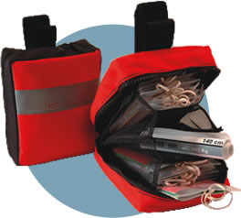
SMART Tag Triage System

Slide 18
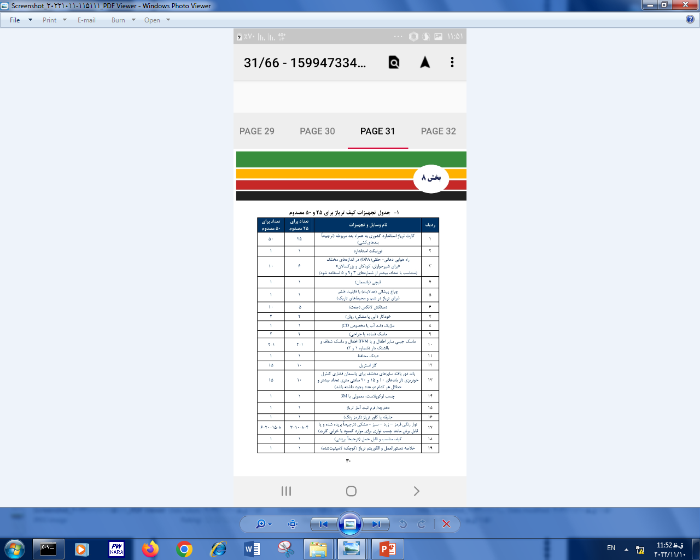

Slide 19
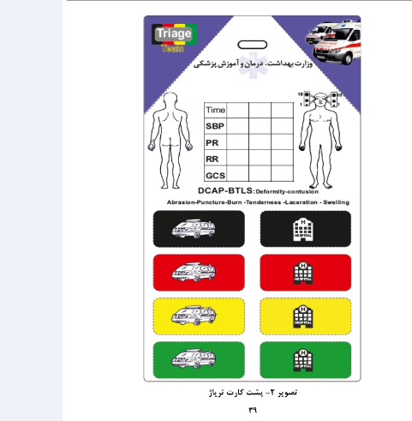
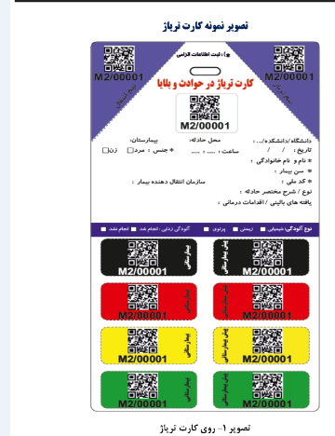

Slide 20
نحوه ی استفاده از کارت تریاژ
شماره کارت 00001 تا 99999
محاسبه تعداد کارت تریاژ .....تعداد تخت های موجود دربخش های مرتبط با مدیریت حوادث + 20 درصد
بند کشی با عرض 5 میلی متر با قابلیت کشسانی ..قبل از حادثه به کارت ها نصب شوند.
محل نصب : دست راست .. دست چپ...پای راست ... پای چپ
دور گردن آویزا نشود ...ارزیابی سرو گردن بیمار از نظر تروما
عدم توجه تیم درمان به آسیب های احتمالی

Slide 21
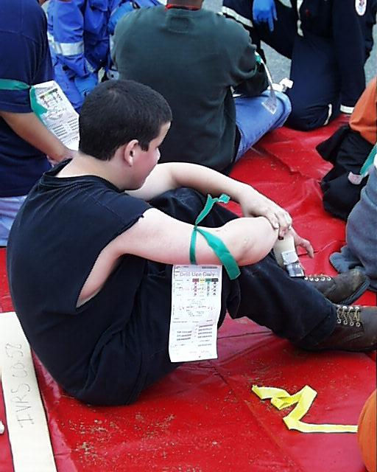

Slide 22
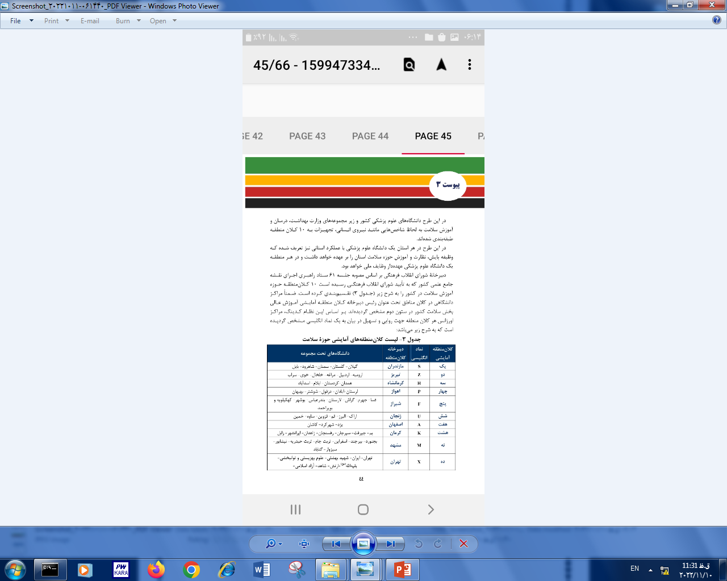

Slide 23
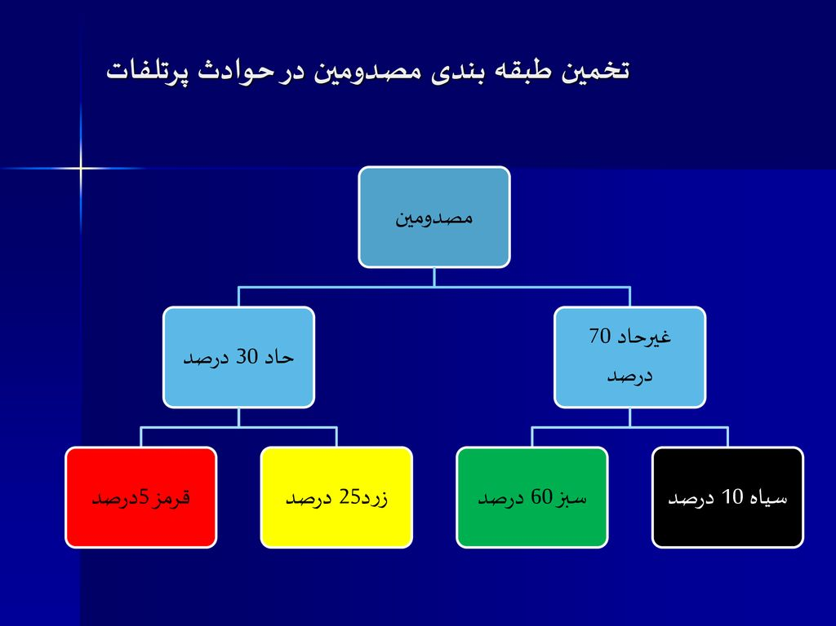

Slide 24
نحوه ی استفاده همزمان از یک کارت توسط دو تیم تریاژ
گوشه سمت راست ...تریاژ پیش بیمارستانی
سمت چپ....تیم انتقال پیش بیمارستانی
تریاژ داخل بیمارستان
هدف : تفاوتی بین سطح تریاژ تعیین شده توسط اورژانس پیش بیمارستانی با تریاژ درون بیمارستان وجود نداشته باشد.
تکمیل اطلاعات کارت برعهده افرادی هست که در مناطق درمانی مختلف حضور دارند.

Slide 25
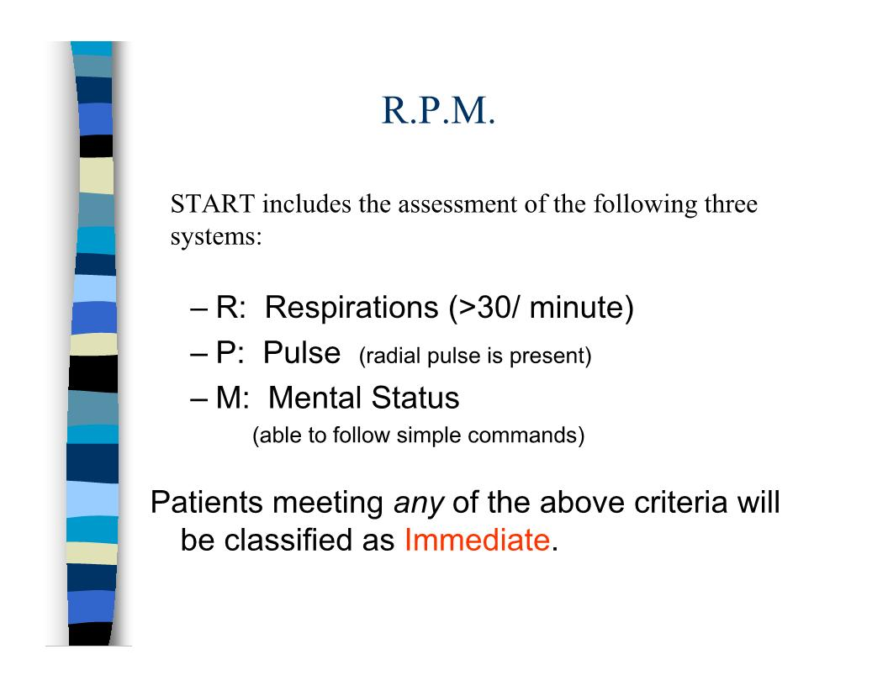

Slide 26
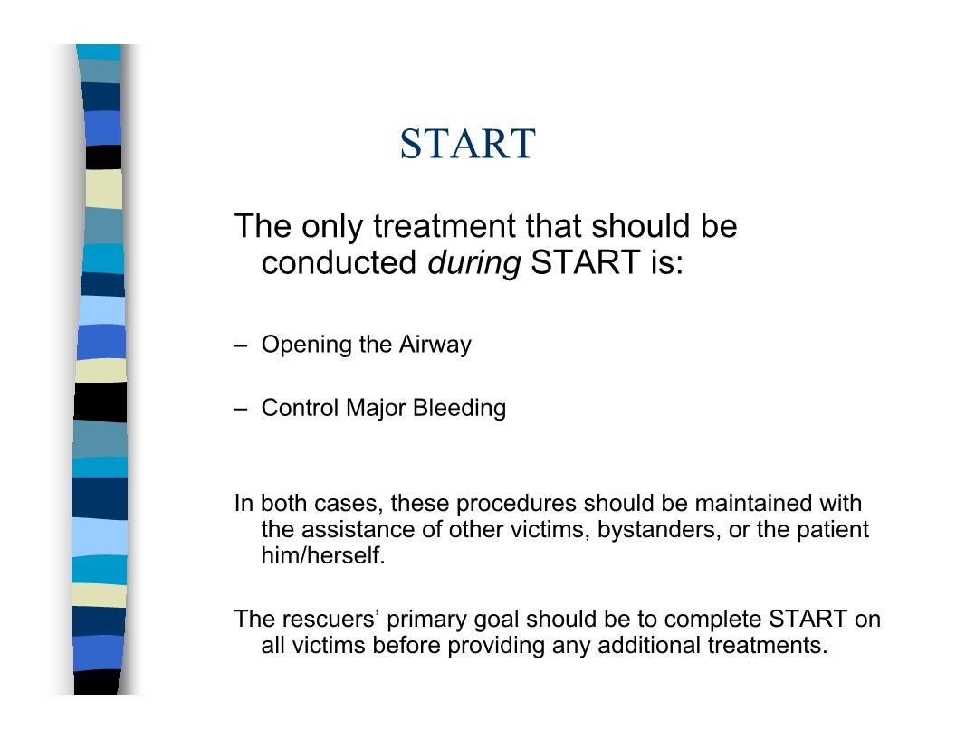

Slide 27
START Triage
RESPIRATIONS
YES
Under 30/min
PULSE DETECTED?
NO
Over 30/min
Position Airway
NO
YES
Immediate
Control
Bleeding
NO
YES
MENTAL
STATUS
Dead or
Expectant
Immediate
Immediate
Failure to follow
simple commands
Can follow
simple commands
Immediate
Delayed
Used with permission, Newport Beach Fire and Marine Dept.

Slide 28
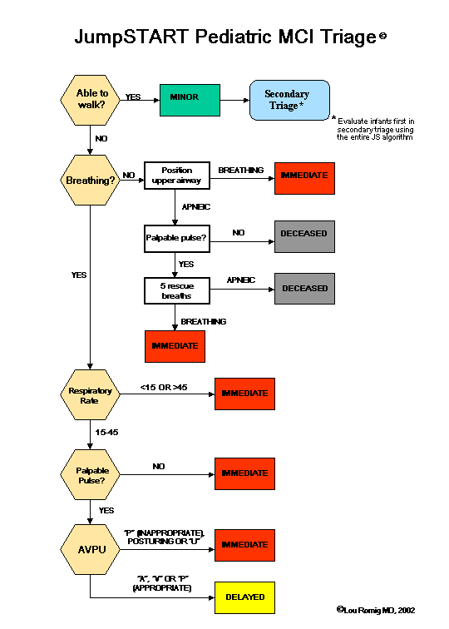
Used with permission, Lou E. Romig MD

Slide 29
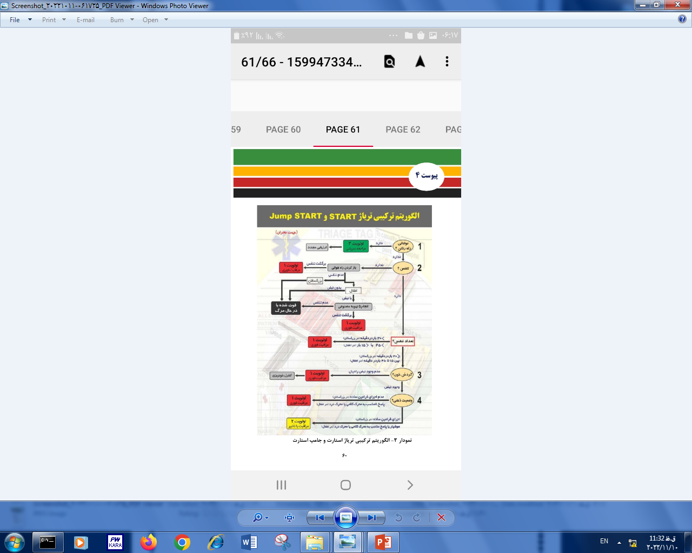

Slide 30
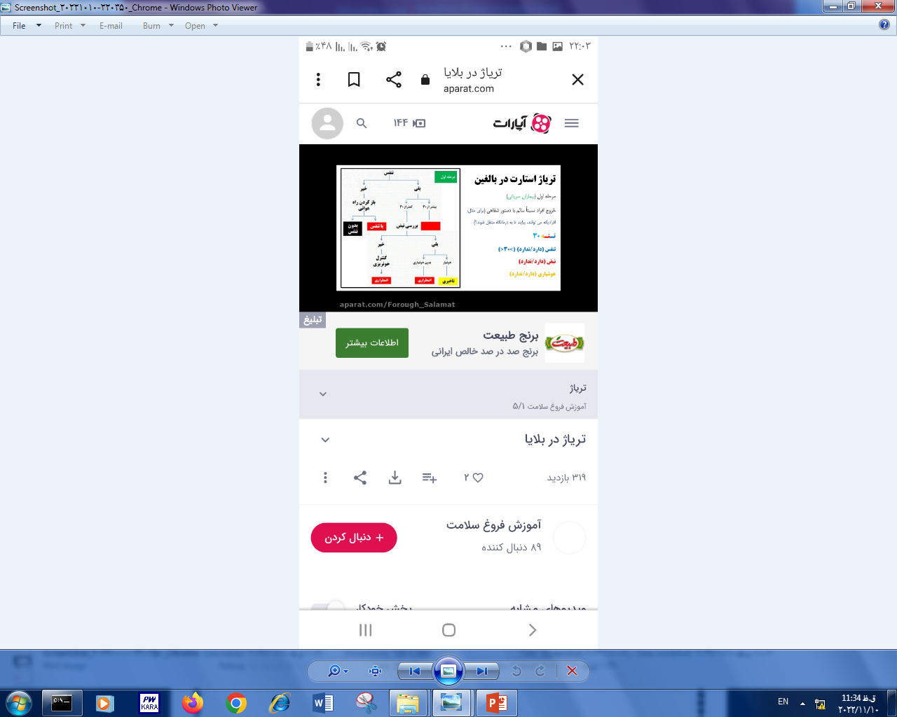

Slide 31
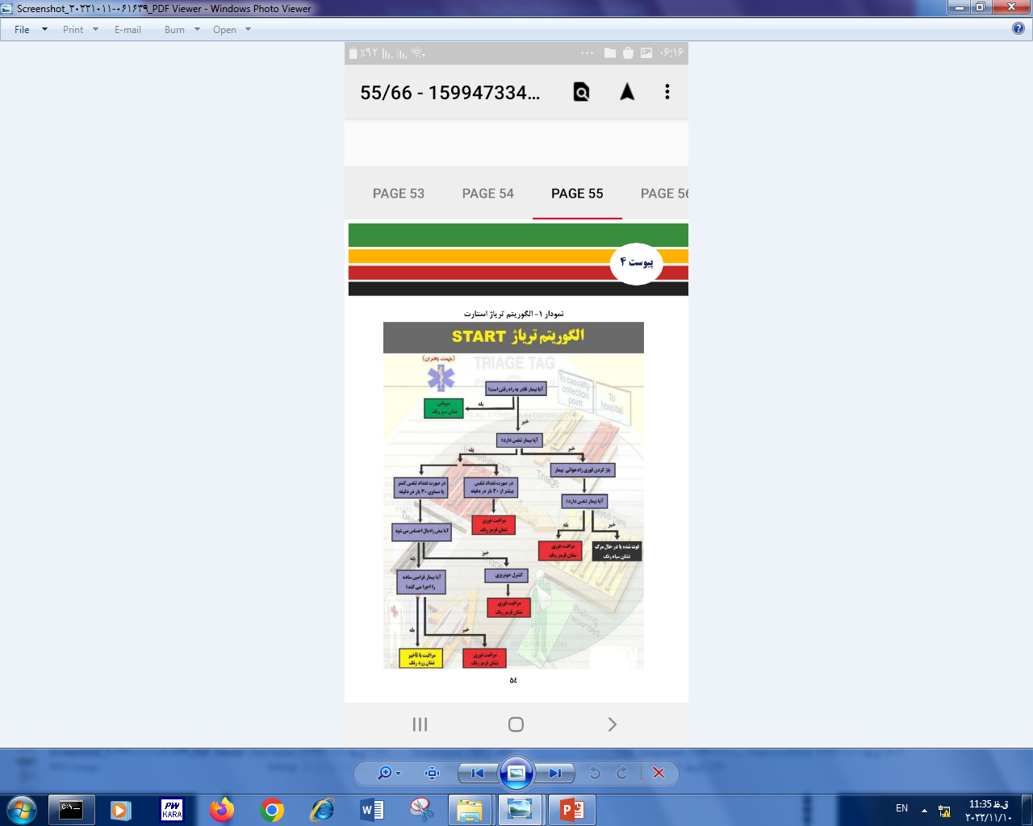

Slide 32
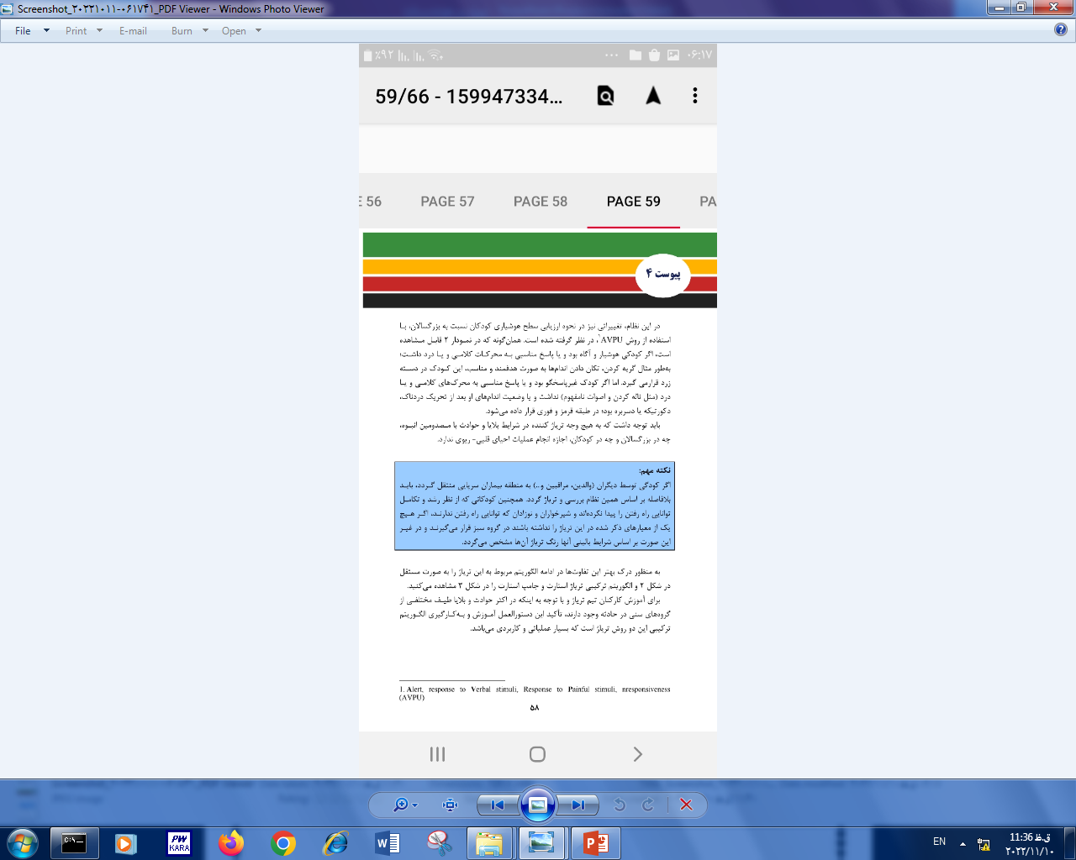

Slide 33
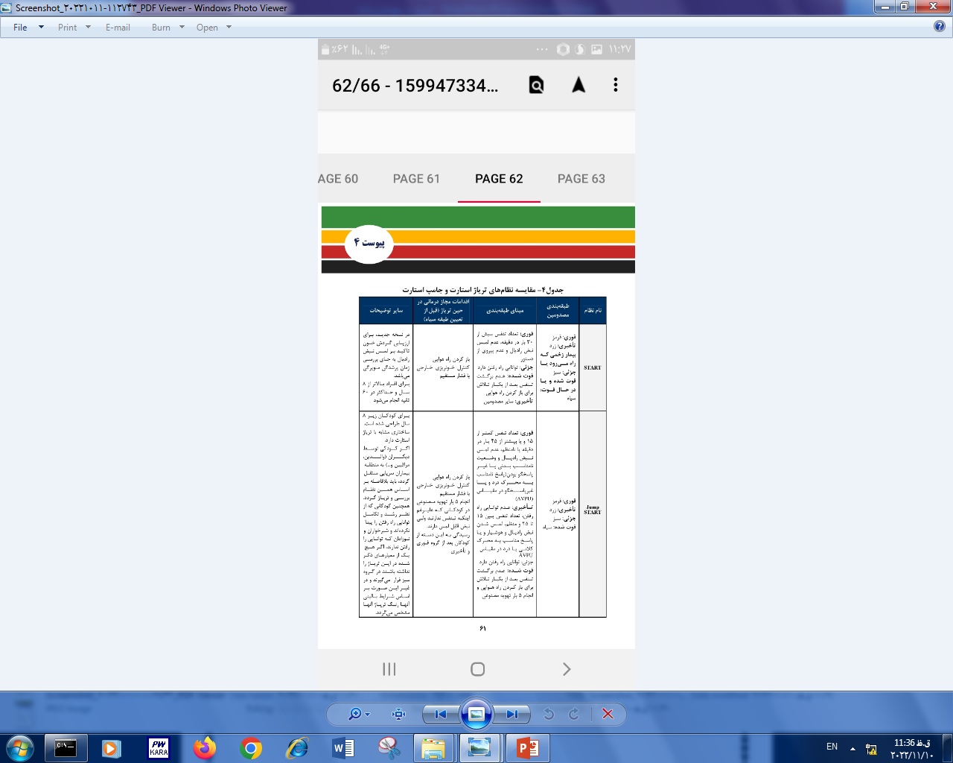

Slide 34
